Slide 1
Енгізу-шығару құрылғыларын басқару
№10 Дәріс

Slide 2
Енгізу-шығару құрылғыларын екі санатқа бөлуге болады: блоктық құрылғылар және таңбалы құрылғылар. Блоктық құрылғыларға әрқайсысының өз мекен-жайы бар белгілі бір ұзындықтағы блоктарда ақпаратты сақтайтын құрылғылар кіреді.
Әдетте блок өлшемдері 512 ден 65,536 байтқа дейін. Барлық деректерді беру бір немесе бірнеше бүтін (бірізді) блоктардың пакеттерінде жүзеге асырылады. Блокты қондырғының маңызды қасиеті - бұл әр блокты басқа блоктарға тәуелсіз оқи және жаза алатындығында. Ең көп таралған блоктық құрылғылар - қатты дискілер, Blu-ray дискілері және USB флэш-дискілері

Slide 3
Енгізу-шығару құрылғыларын тағы бір түрі - бұл таңбалы құрылғылар. Олар блоктың құрылымына қатысы жоқ таңбалар ағынын шығарады немесе қабылдайды. Олар адресацияланбайды және орналасу әрекеті жоқ.
Таңбалы құрылғылар ретінде принтерлер, желілік интерфейстер, тышқандар (меңзер құрылғысы ретінде) және диск құрылғыларына ұқсас емес көптеген басқа құрылғыларды қарастыруға болады.

Slide 4
Енгізу-шығару құрылғылары жылдамдықтың үлкен диапазонын қамтиды, бұл бағдарламалық жасақтама үшін айтарлықтай қиындықтар туғызады, олар бірнеше дәрежелі тапсырыс бойынша өзгеріп отыратын деректер жылдамдығымен жақсы жұмыс істеуі керек.
Көптеген құрылғылар үшін уақыт өте келе жаңа модельдердің пайда болуымен мәліметтер алмасу жылдамдығын арттыру тенденциясы байқалады.

Slide 5
Кестеде кейбір кең таралған құрылғылардың деректерді беру жылдамдығын көрсетеді.
Устройство | Скорость обмена данными
Клавиатура | 10 байт/с
Мышь | 100 байт/с
Модем 56 К | 7 Кбайт/с
Сканер с разрешением 300 dpi | 1 Мбайт/с
Цифровая камера | 3,5 Мбайт/с
Blu-ray-диск 4x | 18 Мбайт/с
Беспроводная сеть стандарта 802.11n | 37,5 Мбайт/с
USB 2.0 | 60 Мбайт/с
FireWire 800 | 100 Мбайт/с
Сеть стандарта Gigabit Ethernet | 125 Мбайт/с
Диск SATA 3 | 600 Мбайт/с
USB 3.0 | 625 Мбайт/с
Диск SCSI Ultra 5 | 640 Мбайт/с
Одна дорожка шины PCIe 3.0 | 985 Мбайт/с
Шина Thunderbolt 2 | 2,5 Гбайт/с
Сеть SONET OC-768 | 5 Гбайт/с

Slide 6
Құрылғының контроллері
Енгізу-шығару құрылғылары көбінесе механикалық және электрондық компоненттерден тұрады. Модульдік дизайнды алу және құрылғыға жалпы көрініс беру үшін көбінесе осы екі компонентті бөліп алуға болады. Электрондық компонент құрылғы контроллері немесе адаптер деп аталады.
Жеке компьютерлерде көбінесе жүйе тақтасындағы микросхема түрінде немесе кеңейту ұяшығына (PCIe) енгізілген баспа тақтасындағы түрінде болады. Механикалық компонентті құрылғының өзі ұсынады.

Slide 7
Контроллерлер тақтасында әдетте кабель қосылуы мүмкін коннектор бар, ол тікелей құрылғының өзіне әкеледі. Көптеген контроллерлер екі, төрт немесе тіпті сегіз бірдей құрылғыны басқара алады.
Контроллер мен құрылғы арасындағы интерфейс көбінесе өте төмен деңгейлі интерфейсті білдіреді. Мысалы, қатты дискіні жол өлшемі 512 байт болатын 2 000 000 секторға пішімдеуге болады.
Контроллердің міндеті - сериялық биттік ағынды байт блогына айналдыру және қажет болған жағдайда қателерді түзету. Байттар блогы әдетте контроллер құрамына кіретін буфердегі бастапқы биттік жинақтан өтеді. Блоктың мөлшерін тексеріп, оны қатесіз жариялағаннан кейін оны жедел жадқа көшіруге болады

Slide 8
Жад кеңістігіне енгізу-шығару
Әрбір контроллерде орталық процессормен байланысуға арналған бірнеше регистрлер бар. Осы регистрлерге жаза отырып, операциялық жүйе құрылғыға мәлімет беруді, мәліметтерді алуға, қосуға, өшіруге немесе басқа әрекеттерді орындауға нұсқау бере алады.
Осы регистрлерден мәліметтерді оқи отырып, операциялық жүйе құрылғының ағымдағы күйін, жаңа пәрменді қабылдауға дайын-дайын еместігін және т.б. біле алады.

Slide 9
Басқару регистрлерінен басқа, көптеген құрылғыларда деректер буфері бар, олардан операциялық жүйе деректерді оқи алады және оларды жаза алады.
Мысалы, компьютерлердің экранда пиксельдерді көрсетудің кең таралған тәсілі - бұл бейне жадының болуы, ол негізінен бағдарламалар немесе операциялық амалдық жүйелер жаза алатын деректер буфері болып табылады.

Slide 10
Жадқа тікелей қол жеткізу
Жадтың кеңістігінде орналасқан орталық кіріс-шығыс процессорының болуына немесе болмауына қарамастан, олармен мәліметтер алмасу үшін құрылғы контроллерлерімен байланысуы қажет.
Орталық процессор деректерді байт-байт енгізу / шығарып алуды сұрай алады, бірақ сонымен бірге оның жұмыс уақыты ысырап болады, сондықтан көбіне басқа схема қолданылады, ол Direct Memory Access (DMA) деп аталады.
Түсіндіруді қиындатпау үшін орталық процессор барлық құрылғылар мен жадқа орталық процессорды, жадты және кіріс-шығыс құрылғыларын қосатын бір жүйелік шина арқылы кіреді деп болжанады.

Slide 11
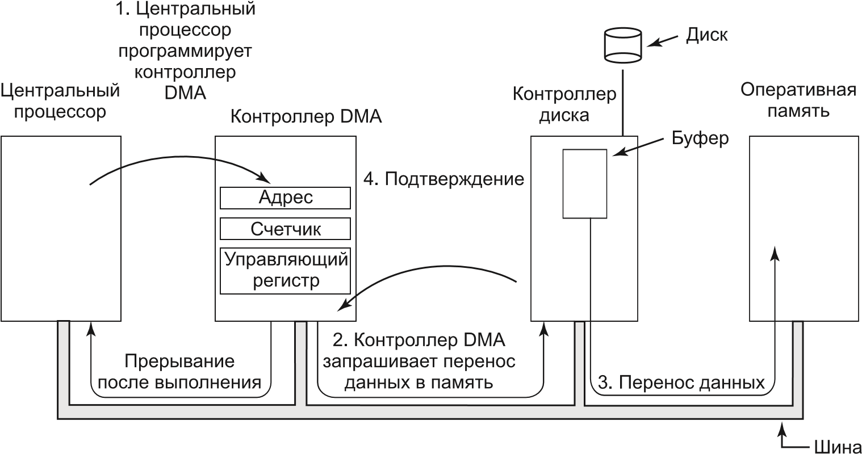
DMA көмегімен деректерді беру кезінде орындалатын операциялар

Slide 12
Суретте DMA контроллері қай жерде болса да, орталық процессорға қарамастан жүйелік шинаға қол жетімділігі көрсетілген. Онда оқу және жазу үшін орталық процессорда қол жетімді бірнеше регистрлер бар.
Оларға жад адрестерінің регистрі, байт есептегіш регистрі және бір немесе бірнеше басқару регистрлері кіреді. Басқару регистрлері пайдаланылған кіріс / шығыс портты, мәліметтерді беру бағытын (енгізу-шығару құрылғысынан оқу немесе жазу), берілетін ақпараттың бірлігін (байт немесе сөзбе-сөз жеткізу), сондай-ақ бір пакетте берілетін байттардың санын көрсетеді.

Slide 13
Енгізу-шығару бағдарламалық қамтамасыздандыру деңгейлері.
Әдетте енгізу-шығару бағдарламалық қамтамасыздандыру төрт деңгейде ұйымдастырылады. Әр деңгейдің нақты анықталған жұмыс функциясы және іргелес деңгейлері бар нақты анықталған интерфейсі бар. Функциялар мен интерфейстер жүйеден жүйеге қарай өзгеріп отырады, сондықтан деңгейлерді кейіннен олардың ең төменгі деңгейлерінен бастап қарау қандай-да бір нақты машинамен байланысты емес.

Slide 14
Енгізу-шығару бағдарламалық қамтамасыздандыру деңгейлері.
Пайдаланушы деңгейіндегі енгізу-шығару бағдарламалық жасақтамасы
Құрылғының тәуелсіз операциялық жүйесінің бағдарламалық жасақтамасы
Құрылғы драйверлері
Үзу өңдегіштері
Аппараттар

